Slide 1
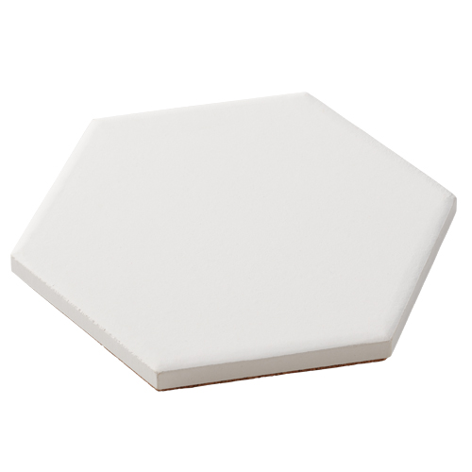
【提案書】
白雲石吸水コースター 六角
特徴
環境に優しい自然素材な上、吸水性にも優れた白雲石素材の六角コースターです。フルカラープリントが可能ですので、特にノベルティやカフェショップのオリジナルグッズ等におすすめです。
納期
納期スペース
仕様
素 材：白雲石､コルク
サイズ：110×95×8mm （包装形態：エアパッキン､紙箱 ）
付属品： 取説付（紙箱面）
備 考：ホワイト
お見積
お見積りスペース

